Slide 1
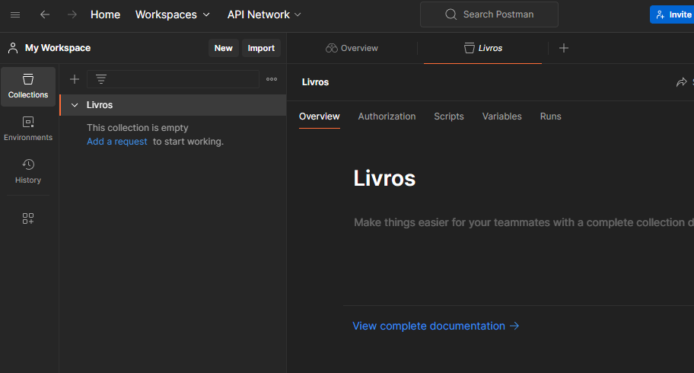
01
Nomeia a coleção de Livros
02
Clique em “Add a request”
02
Clique em “Add a request”

Slide 2
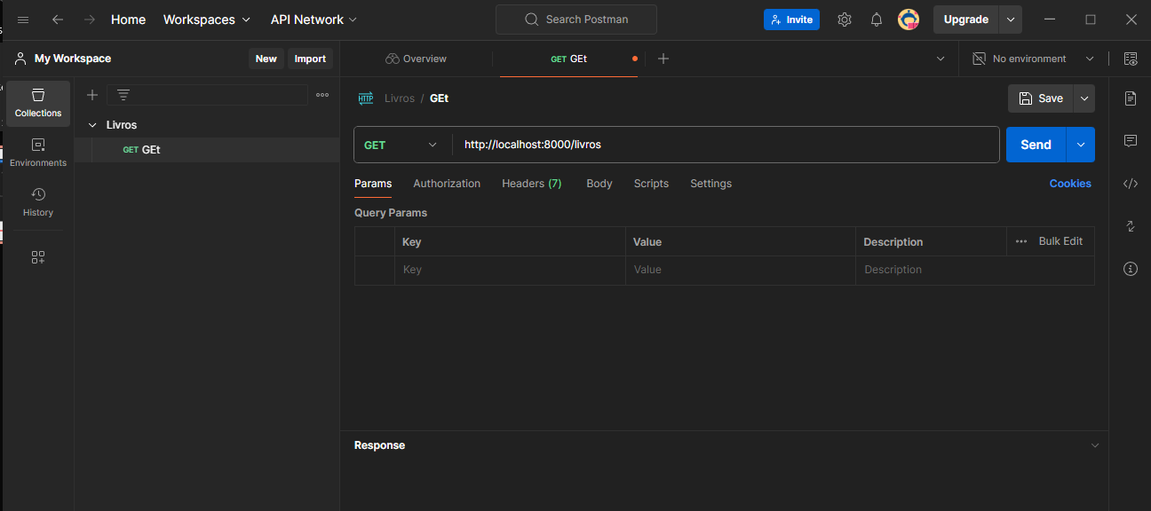
01
Substitua a palavra “New Request” por “Get
02
Clique em “Add a request”

Slide 3
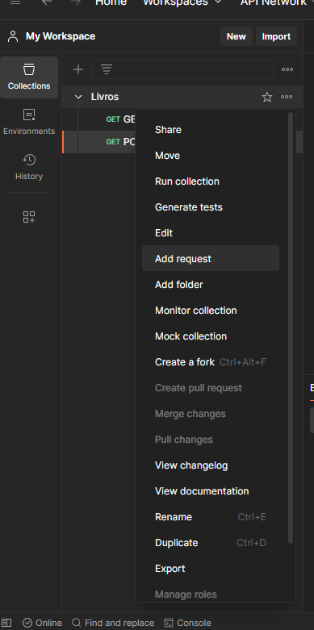
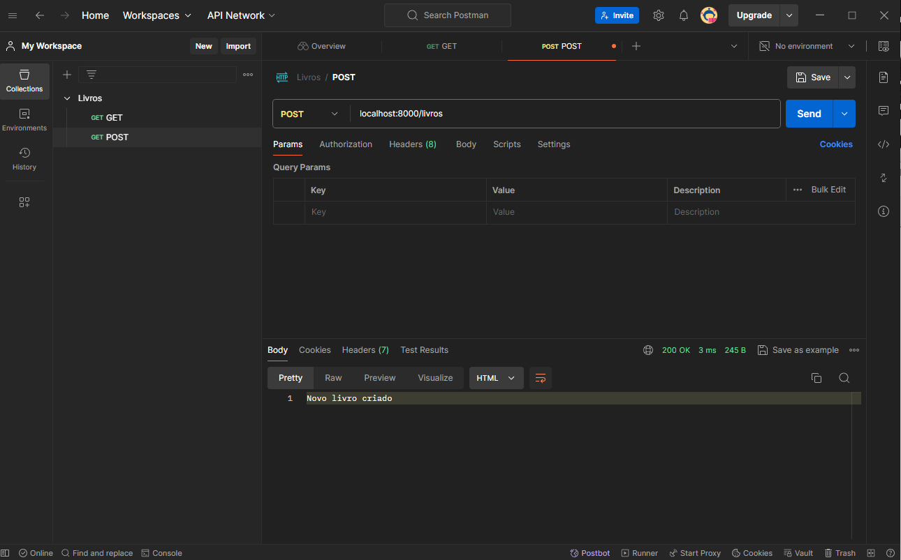
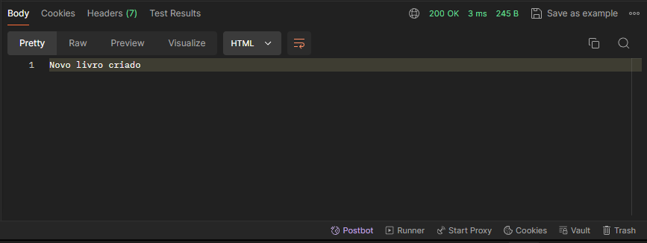
07
Substitua a palavra “New Request” por “POST”
06
08
Na coleção de Livros clique nos “...” e em seguida em “Add Request”
Clique em Send
09
Clique em Salvar

